Slide 1


Slide 2

Découverte de l'ordinateur

Slide 3







LE MATÉRIEL
LA SOURIS
Une souris permet de pointer, cliquer et interagir avec des éléments à l'écran.

Slide 4
LE MATÉRIEL
LE CLAVIER
Un clavier permet de saisir du texte et de contrôler des commandes sur un ordinateur.

Slide 5
LE MATÉRIEL
LE PC PORTABLE
Un ordinateur similaire au PC fixe, mais le clavier et la souris sont déjà intégrés. Pratique pour se déplacer

Slide 6
LE MATÉRIEL
LA CLÉ USB
Une clé USB permet de stocker et transférer des fichiers entre différents appareils.

Slide 7
LE MATÉRIEL
LA TABLETTE
Une tablette permet de naviguer sur Internet, lire, jouer à des jeux et utiliser des applications sur un écran tactile.

Slide 8
LE MATÉRIEL
LE SMARTPHONE
Un smartphone permet de téléphoner, envoyer des messages, naviguer sur Internet et utiliser des applications.

Slide 9

LE MATÉRIEL
Le bureau d'ordinateur est comme un bureau de travail physique : il vous permet d'organiser et d'accéder facilement à vos documents, outils et applications, tout comme vous organiseriez vos papiers, stylos et fournitures sur un bureau réel.
L'ORDINATEUR FIXE
Un ordinateur fixe permet de travailler, naviguer sur Internet, jouer, créer du contenu multimédia et stocker

Slide 10
Le bureau d'ordinateur est comme un bureau de travail physique : il vous permet d'organiser et d'accéder facilement à vos documents, outils et applications, tout comme vous organiseriez vos papiers, stylos et fournitures sur un bureau réel.

Slide 11
LE BUREAU
On trouve sur le bureau de nombreuses choses utiles et indispensables

Slide 12
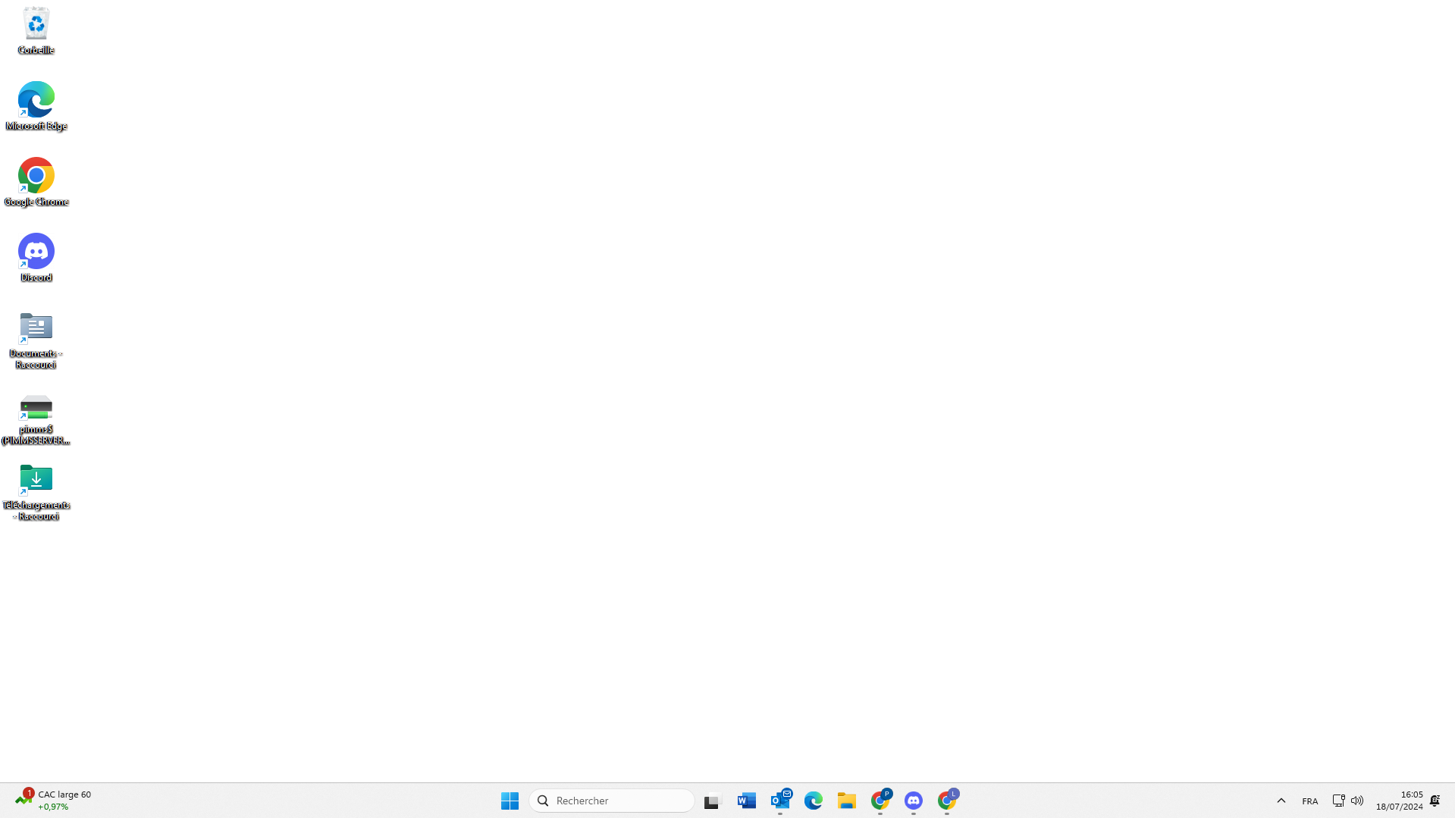
LE BUREAU

Slide 13
LE BUREAU
On trouve sur le bureau de nombreuses choses utiles et indispensables
Les icônes
1

Slide 14





LE BUREAU
Voici les différentes icônes qu'on peut trouver sur le bureau :
Le navigateur : pour faire des recherches
Les dossiers : pour ranger ses fichiers
Les fichiers
Les raccourcis : pour créer des raccourcies sur le bureau
La corbeille : pour jeter / récupérer des fichiers

Slide 15
LE BUREAU
On trouve sur le bureau de nombreuses choses utiles et indispensables
Les icônes
1
2
La barre des tâches

Slide 16

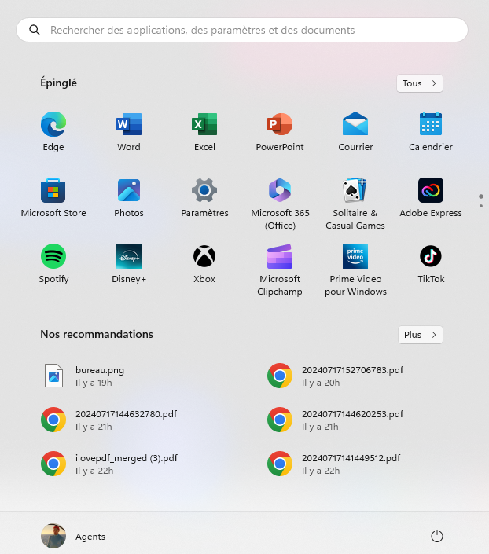
LE BUREAU
On trouve sur le bureau de nombreuses choses utiles et indispensables
On trouve sur la barre des tâches le menu Windows, en cliquant juste ici

Slide 17
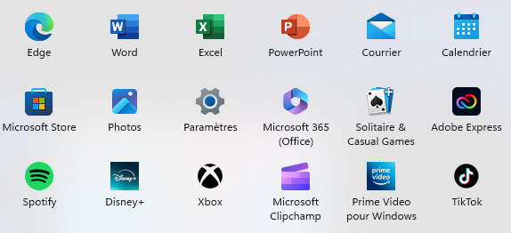
LE BUREAU
On trouve sur le bureau de nombreuses choses utiles et indispensables
LES APPLICATIONS

Slide 18
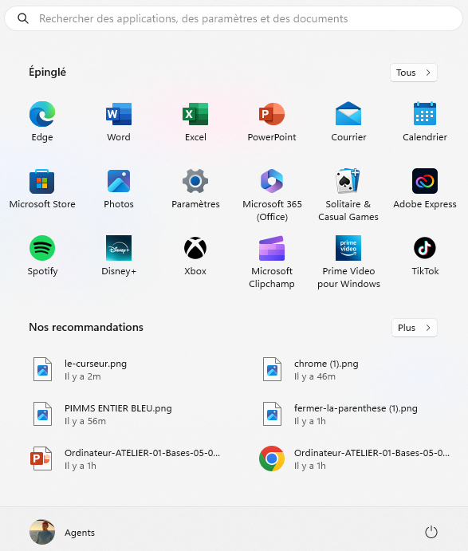
LE BUREAU
On trouve dans le menu Windows
LE BOUTON MARCHE / ARRÊT
LES APPLICATIONS

Slide 19
LE BUREAU
On trouve dans le menu Windows
LE BOUTON MARCHE / ARRÊT
LES APPLICATIONS

Slide 20
LE BUREAU
On trouve dans le menu Windows
LE BOUTON MARCHE / ARRÊT
LES APPLICATIONS

Slide 21
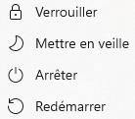
LE BUREAU
On trouve dans le menu Windows
LE BOUTON MARCHE / ARRÊT
LES APPLICATIONS

Slide 22

LE BUREAU
On trouve sur le bureau de nombreuses choses utiles et indispensables
Sur la barre des tâches, on peut trouver aussi
Le wifi
Le son
La date
Les icônes épinglées

Slide 23

FIN !
Vous êtes maintenant de véritables pros !

